Slide 1
Ansættelsesformer på det kommunale arbejdsmarked 2025
Opdateret juni 2025

Slide 2
Data, definitioner og hovedpointer

Slide 3
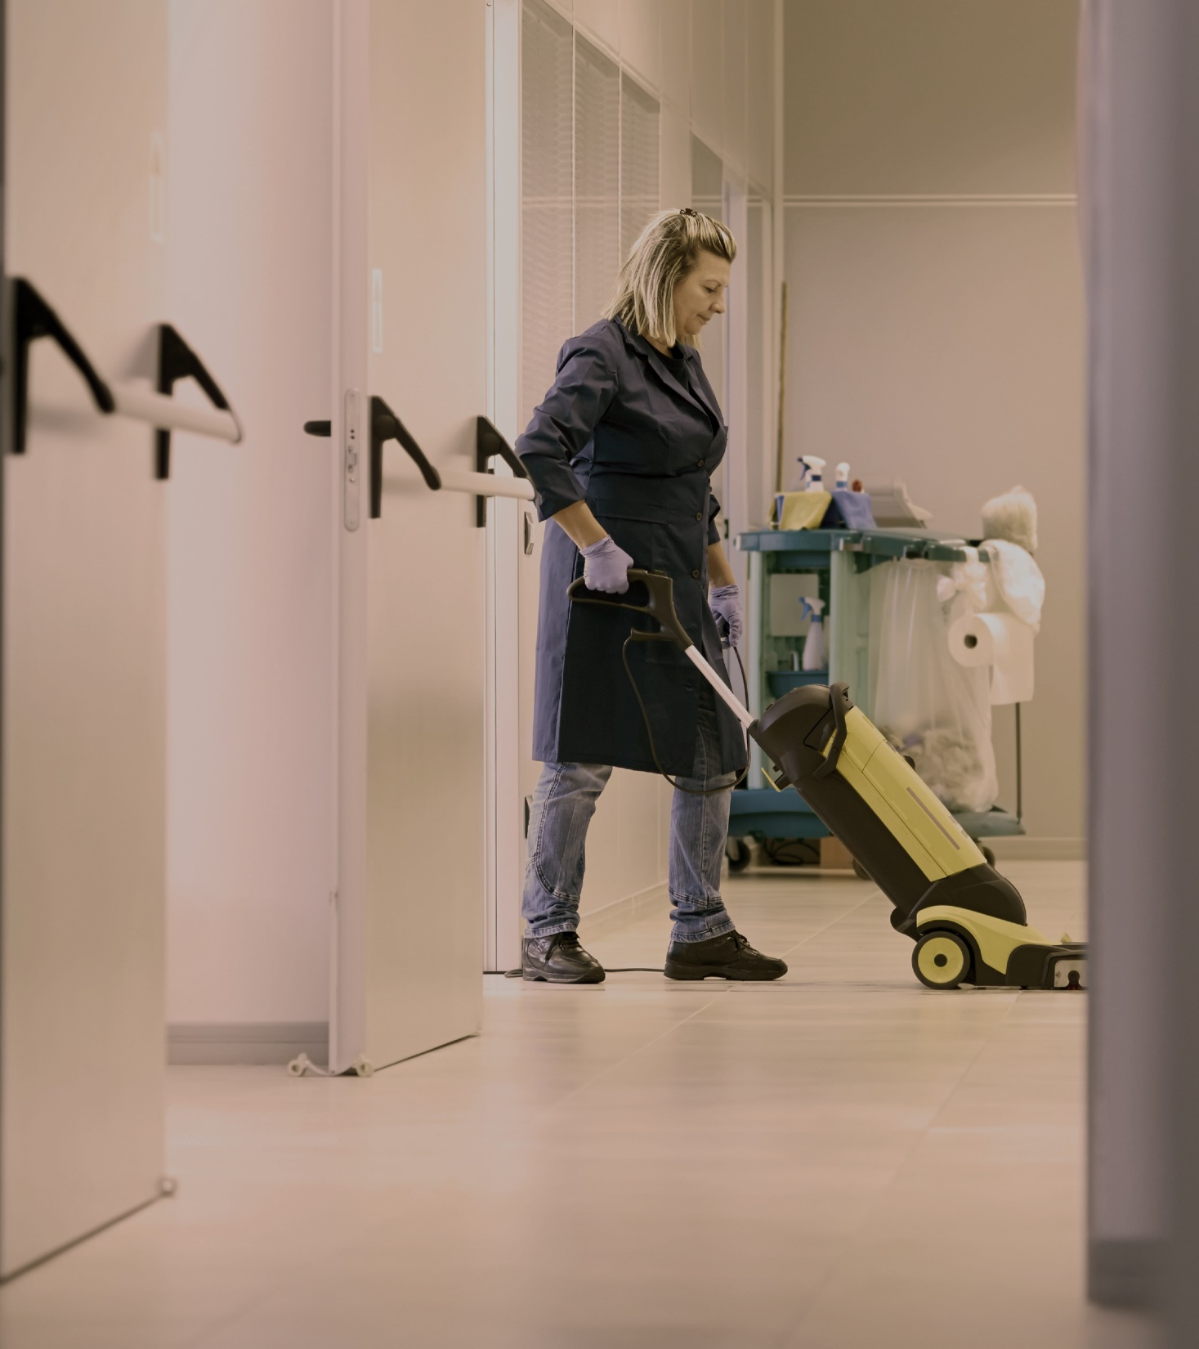

Data
Figurerne og tabellerne i denne rapport er baseret på data fra Kommunerne og Regionernes Løndatakontor (KRL).
I denne rapport fokuseres der på antal ansættelsesforhold. En person, der i løbet af en periode har flere ansættelsesforhold og/eller skifter job, kan optræde flere gange i datasættet. Antal ansættelsesforhold omtales som antal ansatte i rapporten.
Alt data er eksklusiv fleksjob, ekstraordinært ansatte og elever.
Data er for 2025, hvor november er brugt som normmåned.
Alle grafer med udvikling starter i 2017, da det er året før OK18, hvor ”En fremtid med fuldtid” blev aftalt første gang.
Deltidsansattes aftalte ugentlige arbejdstid er opdelt i hhv. 0-7, 8-19, 20-27, 28-31 og 32-36 timer om ugen. Dette reflekterer den aftalte ugentlige arbejdstid.
Præsteret arbejdstid er summen af aftalt arbejdstid og merarbejde. Overarbejde indgår ikke i denne opgørelse.
En medarbejder er månedslønnet, når ansættelsesforholdet ikke er tidsbegrænset. En timelønnet har derimod et ansættelsesforhold, der er tidsbegrænset til en kalendermåned.

Slide 4
Definitioner på arbejdstid
Aftalt arbejdstid
Fuldtid
Aftalt 37 timer om ugen
eller
aftalt fuldtid ved fx natarbejde.
Deltid
Aftalt 0-36 timer om ugen.
Timeløn
Ingen aftalt arbejdstid.
En fuldtidsansat defineres som et fastlønnet ansættelsesforhold med en aftalt arbejdstid på 37 timer (eller flere) om ugen.
  Fuldtidsansatte tæller dog også ordninger, hvor en lavere arbejdstid er aftalt som fuldtid. Fx kan 28 timers natarbejde tælle for en 37 timers fuldtidsstilling
En deltidsansat defineres som et fastlønnet ansættelsesforhold med en aftalt arbejdstid på mellem 0 og 36 timer om ugen.
En timelønnet defineres som et ansættelsesforhold, der er tidsbegrænset til maksimalt én måned. Timelønnede har ikke en fast aftalt arbejdstid.

Slide 5
Hovedpointer
I 2025 var 47,2 procent af de kommunalansatte på fuldtid, 37,7 procent på deltid og 15,1 procent på timeløn.
Der er kommet 17.145 flere personer på fuldtid siden 2017 samt 8.590 flere personer på ”den høje deltid” med en aftalt ugentlig arbejdstid på 32-36 timer om ugen.
Den største stigning i andelen af fuldtidsansatte er sket på ældre- og sundhedsområdet, hvor fuldtidsandelen er steget 7,9 procentpoint siden 2017.
Andelen af timelønnede har været let stigende siden 2022. Der ses dog kun en svag stigning på 0,2 procentpoint fra 2024 til 2025.
Procentvis flere kommunalt ansatte kvinder end kommunalt ansatte mænd arbejder på deltid. 42,9 procent af kvinderne og 22,3 procent af mændene arbejder på deltid i 2025.
Den største andel af fuldtidsansatte findes blandt de 42-53-årige kommunalt ansatte. Timeløn er mest udbredt blandt personer under 30 år – og især under 24 år.
Siden 2017 er den gennemsnitlige ugentlige præsterede arbejdstid steget 6 minutter for månedslønnede (inkl. deltidsansatte) og faldet 9 minutter for de deltidsansatte.

Slide 6
Beskæftigelses-strukturen på det kommunale arbejdsmarkedet

Slide 7
Tre pointer om beskæftigelsesstrukturen
Antallet af fuldtidsansatte er vokset med 17.145 personer fra 2017 til 2025.
I 2025 er der 79 færre på deltid end i 2017. Det dækker bl.a. over en stigning på 8.590 personer på 32-36 timer/uge og et fald på 9.520 personer på 28-31 timer/uge.
Andelen af timelønnede i kommunerne er steget med 1,7 procent siden 2017. Stigningen er særligt sket i perioden 2021-2023.

Slide 8
Fordelingen af ansatte på fuldtid, deltid og timeløn 2025
Andel ansatte fordelt på beskæftigelsesgrad samt andel deltidsansatte fordelt på aftalt ugentlig arbejdstid, 2025
Anmærkning: Medarbejdere i fleksjob, ekstraordinært ansatte og elever er ikke medtaget i figuren. Timelønnede har ingen aftalt arbejdstid, og anses derfor ikke som deltidsansatte. De er inkluderet i antal ansatte i alt.
Kilde: KRL (Sirka), november 2025

Slide 9
Udviklingen i antal ansatte fordelt på beskæftigelsesgrad
Udvikling i antal ansatte fordelt på beskæftigelsesgrad, 2017-2025, antal personer
Ændring i antal ansatte fordelt på beskæftigelsesgrad, 2017-2025
Anmærkning: Medarbejdere i fleksjob, ekstraordinært ansatte og elever er ikke medtaget i figuren. Timelønnede har ingen aftalt arbejdstid, og anses derfor ikke som deltidsansatte. De er inkluderet i antal ansatte i alt.
Kilde: KRL (Sirka), november

Slide 10
Udviklingen i fordelingen af fuldtid, deltid og timeløn
Udvikling i andel ansatte fordelt på beskæftigelsesgrad, 2017-2025
Anmærkning: Medarbejdere i fleksjob, ekstraordinært ansatte og elever er ikke medtaget i figuren. Timelønnede har ingen aftalt arbejdstid, og anses derfor ikke som deltidsansatte. De er inkluderet i antal ansatte i alt.
Kilde: KRL (Sirka), november

Slide 11
Udviklingen i aftalt ugentlig arbejdstid blandt deltidsansatte
Deltid
Udvikling i andel deltidsansatte fordelt på aftalt arbejdstid om ugen, 2017-2025
Anmærkning: Medarbejdere i fleksjob, ekstraordinært ansatte og elever er ikke medtaget i figuren. Timelønnede har ingen aftalt arbejdstid, og anses derfor ikke som deltidsansatte.
Kilde: KRL (Sirka), november

Slide 12
Udviklingen i antal deltidsansatte fordelt på aftalt arbejdstid
Deltid
Udvikling i antal deltidsansatte fordelt på aftalt arbejdstid om ugen, 2017-2025
Anmærkning: Medarbejdere i fleksjob, ekstraordinært ansatte og elever er ikke medtaget i figuren. Timelønnede har ingen aftalt arbejdstid, og anses derfor ikke som deltidsansatte.
Kilde: KRL (Sirka), november

Slide 13
Kommunefordeling

Slide 14
Tre pointer om kommunefordeling
I 2025 var 37,7 procent af de kommunale medarbejdere ansat på deltid. Kommunen med den laveste andel af deltidsansatte, har en deltidsandel på 30,7 procent, mens kommunen med den højeste andel har 58,3 procent på deltid. Det er en forskel på 27,6 procentpoint.
I 2025 var 47,2 procent af de kommunale medarbejdere ansat på fuldtid. På tværs af kommunerne varierer andelen af fuldtidsansatte med 27,4 procentpoint.
I 2025 er den gennemsnitlige ugentlige præsterede arbejdstid 33,4 timer. Siden 2017 er den gennemsnitlige ugentlige præsterede arbejdstid steget med 6 minutter.
Forskellen på den kommune med højst gennemsnitlig ugentlig præsteret arbejdstid og den kommune med lavest gennemsnitlig ugentlig præsteret arbejdstid er 2,6 timer.
Notes:
Punkt 3: Stod der ikke 6 minutter på første opsamlingsslide? Hvad er forskellen?

Slide 15
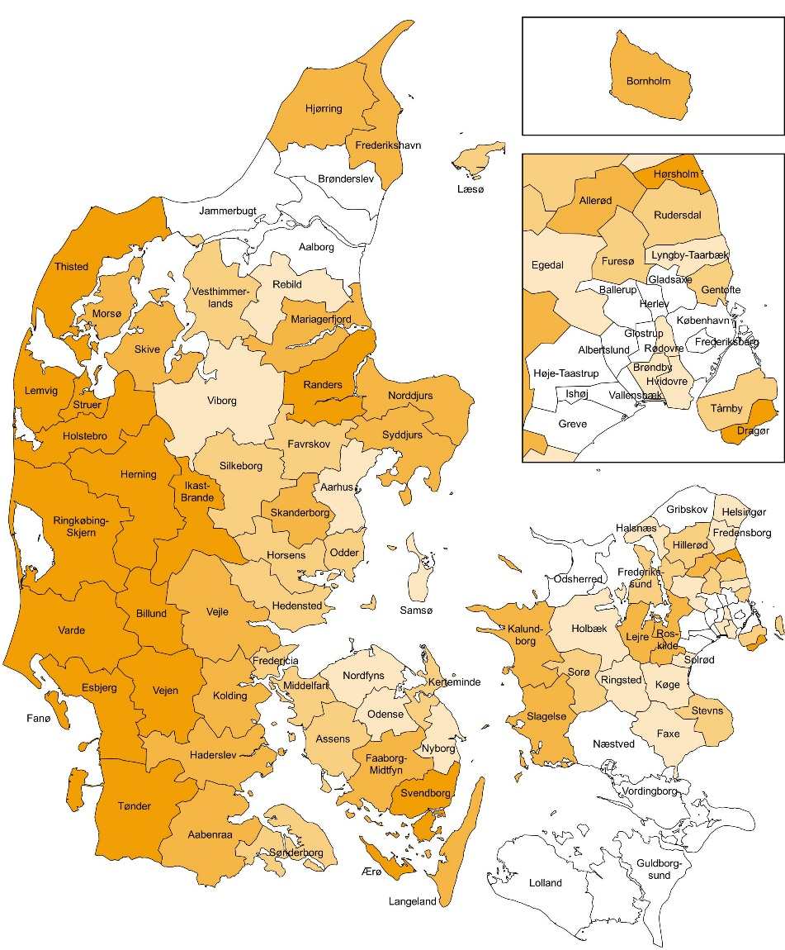
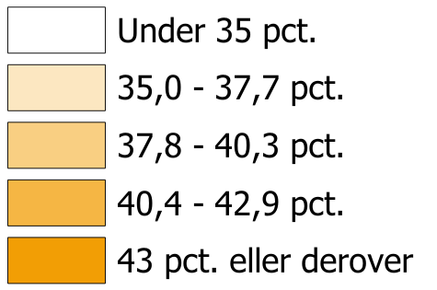
Andel deltidsansatte fordelt på kommuner, 2025
Andel deltidsansatte af ansatte i alt, fordelt på kommuner, 2025
Laveste andel deltid:
30,7 pct.
Højeste andel deltid:
58,3 pct.
Forskel: 27,6 pct.-point
(20 kommuner)
(20 kommuner)
(20 kommuner)
(20 kommuner)
(18 kommuner)
Landsgennemsnit 2025
37,7 pct.
Landsgennemsnit 2017
40,1 pct.
Anmærkning: Medarbejdere i fleksjob, ekstraordinært ansatte og elever er ikke medtaget i figuren. Timelønnede har ingen aftalt arbejdstid, og anses derfor ikke som deltidsansatte. De er inkluderet i antal ansatte i alt.
Kilde: KRL (Særkørsel), november 2025

Slide 16
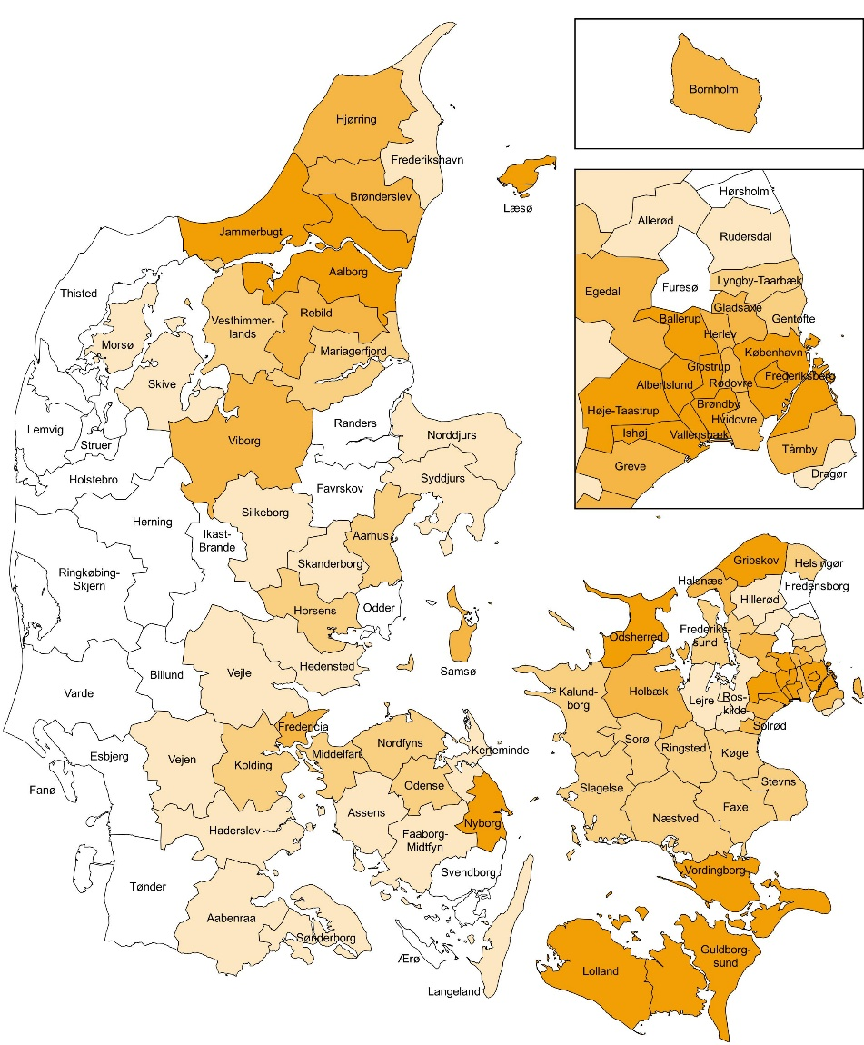
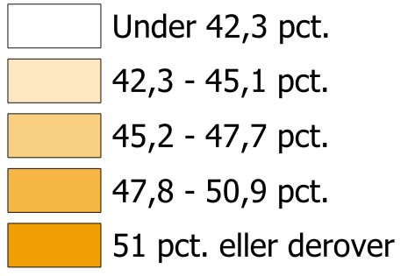
Andel fuldtidsansatte fordelt på kommuner, 2025
Andel fuldtidsansatte af ansatte i alt, fordelt på kommuner, 2025
Laveste andel fuldtid:
31,4 pct.
Højeste andel fuldtid:
58,8 pct.
Forskel: 27,4 pct.-point
(20 kommuner)
(23 kommuner)
(20 kommuner)
(17 kommuner)
(18 kommuner)
Landsgennemsnit 2025 47,2 pct.
Landsgennemsnit 2017
46,4 pct.
Anmærkning: Medarbejdere i fleksjob, ekstraordinært ansatte og elever er ikke medtaget i figuren. Timelønnede har ingen aftalt arbejdstid, og anses derfor ikke som deltidsansatte. De er inkluderet i antal ansatte i alt.
Kilde: KRL (Særkørsel), november 2025

Slide 17
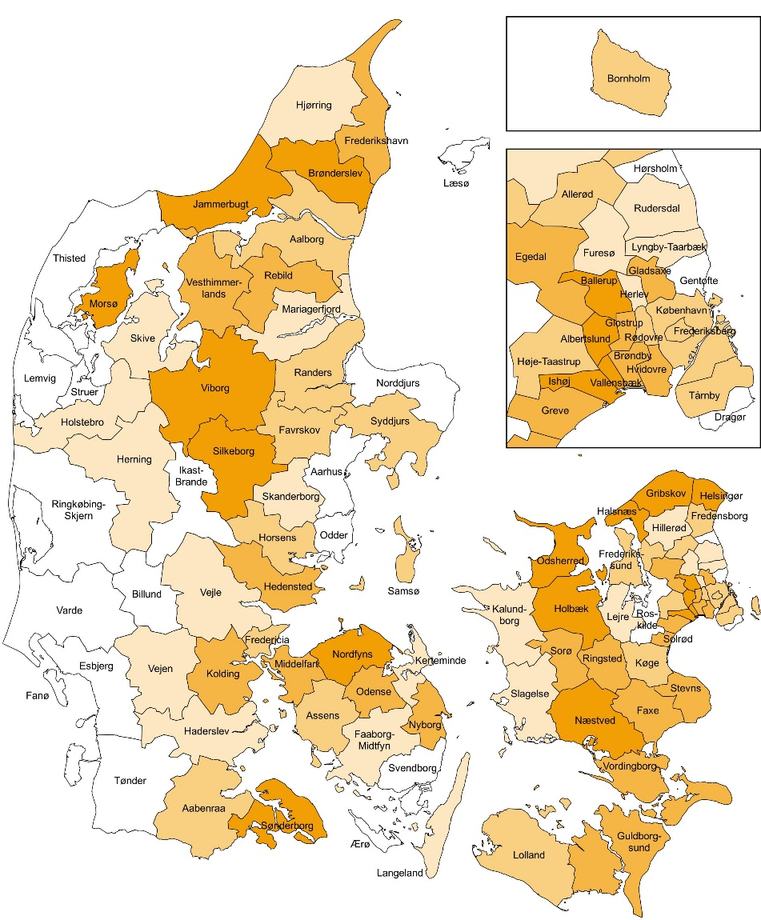
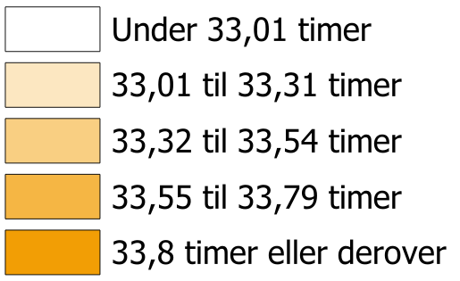
Gennemsnitlig præsteret ugentlig arbejdstid, 2025
Gennemsnitlig præsteret ugentlig arbejdstid for månedslønnede fuldtids- og deltidsansatte, fordelt på kommuner, 2025
Laveste ugentlige arbejdstid: 31,7 timer
Højeste ugentlige arbejdstid: 34,2 timer
Forskel: 2,6 timer
(20 kommuner)
(20 kommuner)
(20 kommuner)
(20 kommuner)
(18 kommuner)
Landsgennemsnit 2025
33,4 timer om ugen
(7 minutter mere end i 2017)
Landsgennemsnit 2017
33,3 timer om ugen
Anmærkning: Den gennemsnitlige ugentlige arbejdstid inkluderer merarbejde, men ikke overarbejde. Medarbejdere i fleksjob, ekstraordinært ansatte og elever er ikke medtaget i figuren. Figuren indeholder kun tal for månedslønnede kommunalansatte
Kilde: KRL (Særkørsel), november 2025

Slide 18
Arbejdsområder

Slide 19
Tre pointer om arbejdsområder
Det område, der beskæftiger den største andel medarbejdere på deltid, er køkken og rengøring, hvor 68,8 procent er på deltid, samt ældre og sundhedsområdet, hvor 61,2 procent er ansat på deltid.
Den største stigning i andel ansatte på fuldtid er sket på ældre- og sundhedsområdet, hvor der er 7,9 procentpoint flere ansat på fuldtid i 2025 end i 2017. Det svarer til 9.358 personer.
Ældre- og sundhedsområdet har siden 2017 oplevet et fald på 10,2 procentpoint i andelen på deltid. Andelen på deltid på dagtilbuds- og skoleområdet er også faldet 7,2 procentpoint siden 2017.

Slide 20
Fuldtid, deltid og timeløn fordelt på arbejdsområder 2025
Andel medarbejdere på fuldtid, deltid og timeløn af alle ansatte fordelt på arbejdsområder, 2025
Ældre og sundhed: social- og sundhedsassistent, social- og sundhedshjælper, social- og sundhedspersonale, ikke-udd og sygeplejersker.
Dagtilbud og skole: pædagoger, pædagogiske assistenter og pædagogmedhjælpere.
Socialområdet: omsorgs- og pædagogmedhjælpere, pædagoger og socialpædagoger.
Køkken og rengøring: husassistenter, rengørings-/køkkenmedhjælpere, rengøringsassistenter, ernæringsassistenter, ansatte på overenskomsten erhvervsudd. serviceassistenter mv.
Ergo- og fysioterapeut: ergoterapeuter og fysioterapeuter.
Specialister (HK): specialister.
Ældre og sundhed
Dagtilbud og skole
Socialområdet
Ergo- og fysioterapeut
Specialister (HK)
Køkken og rengøring
Anmærkning: Medarbejdere i fleksjob, ekstraordinært ansatte og elever er ikke medtaget i figuren. Timelønnede har ingen aftalt arbejdstid, og anses derfor ikke som deltidsansatte.
Kilde: KRL (Sirka), november 2025

Slide 21
Udviklingen i andelen af fuldtidsansatte fordelt på arbejdsområder
Udvikling i andel medarbejdere af alle ansatte på fuldtid fordelt på arbejdsområder, 2017 og 2025
Ældre og sundhed: social- og sundhedsassistent, social- og sundhedshjælper, social- og sundhedspersonale, ikke-udd og sygeplejersker.
Dagtilbud og skole: pædagoger, pædagogiske assistenter og pædagogmedhjælpere.
Socialområdet: omsorgs- og pædagogmedhjælpere, pædagoger og socialpædagoger.
Køkken og rengøring: husassistenter, rengørings-/køkkenmedhjælpere, rengøringsassistenter, ernæringsassistenter, ansatte på overenskomsten erhvervsudd. serviceassistenter mv.
Ergo- og fysioterapeut: ergoterapeuter og fysioterapeuter.
Specialister (HK): specialister.
Anmærkning: Medarbejdere i fleksjob, ekstraordinært ansatte og elever er ikke medtaget i figuren. Timelønnede har ingen aftalt arbejdstid, og anses derfor ikke som deltidsansatte.
Kilde: KRL (Sirka), november

Slide 22
Udviklingen i andelen af deltidsansatte fordelt på arbejdsområder
Udvikling i andel medarbejdere på deltid af alle ansatte fordelt på arbejdsområder, 2017 og 2025
Ældre og sundhed: social- og sundhedsassistent, social- og sundhedshjælper, social- og sundhedspersonale, ikke-udd og sygeplejersker.
Dagtilbud og skole: pædagoger, pædagogiske assistenter og pædagogmedhjælpere.
Socialområdet: omsorgs- og pædagogmedhjælpere, pædagoger og socialpædagoger.
Køkken og rengøring: husassistenter, rengørings-/køkkenmedhjælpere, rengøringsassistenter, ernæringsassistenter, ansatte på overenskomsten erhvervsudd. serviceassistenter mv.
Ergo- og fysioterapeut: ergoterapeuter og fysioterapeuter.
Specialister (HK): specialister.
Anmærkning: Medarbejdere i fleksjob, ekstraordinært ansatte og elever er ikke medtaget i figuren. Timelønnede har ingen aftalt arbejdstid, og anses derfor ikke som deltidsansatte.
Kilde: KRL (Sirka), november

Slide 23
Om ældre- og sundhedsområdet
Udvikling i andel ansatte fordelt på beskæftigelsesgrad, 2017 og 2025
Ændring i antal ansatte fordelt på beskæftigelsesgrad 2017-2025
Udvikling i andel deltidsmedarbejdere af alle deltidsansatte fordelt på aftalt arbejdstid, 2017 og 2025
Anmærkning: Medarbejdere i fleksjob, ekstraordinært ansatte og elever er ikke medtaget i figuren. Timelønnede har ingen aftalt arbejdstid, og anses derfor ikke som deltidsansatte.
Ældre- og sundhedsområdet består af stililingsbetegnelserne social- og sundhedsassistent, social- og sundhedshjælper, social- og sundhedspersonale, ikke-udd og sygeplejersker.
Kilde: KRL (Sirka), november

Slide 24
Om ældre- og sundhedsområdet
Udvikling i andel ansatte fordelt på beskæftigelsesgrad, 2017-2025
Anmærkning: Medarbejdere i fleksjob, ekstraordinært ansatte og elever er ikke medtaget i figuren. Timelønnede har ingen aftalt arbejdstid, og anses derfor ikke som deltidsansatte.
Ældre- og sundhedsområdet består af stililingsbetegnelserne social- og sundhedsassistent, social- og sundhedshjælper, social- og sundhedspersonale, ikke-udd og sygeplejersker.
Kilde: KRL (Sirka), november

Slide 25
Om ældre- og sundhedsområdet
Udvikling i andel fuldtidsansatte fordelt på stillinger, 2017-2025
Anmærkning: Medarbejdere i fleksjob, ekstraordinært ansatte og elever er ikke medtaget i figuren. Timelønnede har ingen aftalt arbejdstid, og anses derfor ikke som deltidsansatte.
Ældre- og sundhedsområdet består af stililingsbetegnelserne social- og sundhedsassistent, social- og sundhedshjælper, social- og sundhedspersonale, ikke-udd og sygeplejersker.
Kilde: KRL (Sirka), november

Slide 26
Om pædagogisk personale på dagtilbuds- og skoleområdet
Udvikling i andel ansatte fordelt på beskæftigelsesgrad, 2017 og 2025
Ændring i antal ansatte fordelt på beskæftigelsesgrad 2017-2025
Udvikling i andel deltidsmedarbejdere af alle deltidsansatte fordelt på aftalt arbejdstid, 2017 og 2025
Anmærkning: Medarbejdere i fleksjob, ekstraordinært ansatte og elever er ikke medtaget i figuren. Timelønnede har ingen aftalt arbejdstid, og anses derfor ikke som deltidsansatte.
Dagtilbuds- og skoleområdet består af stililingsbetegnelserne pædagoger, pædagogiske assistenter og pædagogmedhjælpere.
Kilde: KRL (Sirka), november

Slide 27
Om pædagogisk personale på dagtilbuds- og skoleområdet
Udvikling i andel ansatte fordelt på beskæftigelsesgrad, 2017-2025
Anmærkning: Medarbejdere i fleksjob, ekstraordinært ansatte og elever er ikke medtaget i figuren. Timelønnede har ingen aftalt arbejdstid, og anses derfor ikke som deltidsansatte.
Dagtilbuds- og skoleområdet består af stililingsbetegnelserne pædagoger, pædagogiske assistenter og pædagogmedhjælpere.
Kilde: KRL (Sirka), november

Slide 28
Om pædagogisk personale på dagtilbuds- og skoleområdet
Udvikling i andel fuldtidsansatte fordelt på stillinger, 2017-2025
Anmærkning: Medarbejdere i fleksjob, ekstraordinært ansatte og elever er ikke medtaget i figuren. Timelønnede har ingen aftalt arbejdstid, og anses derfor ikke som deltidsansatte.
Dagtilbuds- og skoleområdet består af stililingsbetegnelserne pædagoger, pædagogiske assistenter og pædagogmedhjælpere.
Kilde: KRL (Sirka), november

Slide 29
Om socialområdet
Udvikling i andel ansatte fordelt på beskæftigelsesgrad, 2017 og 2025
Ændring i antal ansatte fordelt på beskæftigelsesgrad 2017-2025
Udvikling i andel deltidsmedarbejdere af alle deltidsansatte fordelt på aftalt arbejdstid, 2017 og 2025
Anmærkning: Medarbejdere i fleksjob, ekstraordinært ansatte og elever er ikke medtaget i figuren. Timelønnede har ingen aftalt arbejdstid, og anses derfor ikke som deltidsansatte.
Socialområdet består af stililingsbetegnelserne omsorgs- og pædagogmedhjælpere, pædagoger og socialpædagoger.
Kilde: KRL (Sirka), november

Slide 30
Om socialområdet
Udvikling i andel ansatte fordelt på beskæftigelsesgrad, 2017-2025
Anmærkning: Medarbejdere i fleksjob, ekstraordinært ansatte og elever er ikke medtaget i figuren. Timelønnede har ingen aftalt arbejdstid, og anses derfor ikke som deltidsansatte.
Socialområdet består af stililingsbetegnelserne omsorgs- og pædagogmedhjælpere, pædagoger og socialpædagoger.
Kilde: KRL (Sirka), november

Slide 31
Om socialområdet
Udvikling i andel fuldtidsansatte fordelt på stillinger, 2017-2025
Anmærkning: Medarbejdere i fleksjob, ekstraordinært ansatte og elever er ikke medtaget i figuren. Timelønnede har ingen aftalt arbejdstid, og anses derfor ikke som deltidsansatte.
Socialområdet består af stililingsbetegnelserne omsorgs- og pædagogmedhjælpere, pædagoger og socialpædagoger.
Kilde: KRL (Sirka), november

Slide 32
Om køkken- og rengøringsområdet
Udvikling i andel ansatte fordelt på beskæftigelsesgrad, 2017 og 2025
Ændring i antal ansatte fordelt på beskæftigelsesgrad 2017-2025
Udvikling i andel deltidsmedarbejdere af alle deltidsansatte fordelt på aftalt arbejdstid, 2017 og 2025
Anmærkning: Medarbejdere i fleksjob, ekstraordinært ansatte og elever er ikke medtaget i figuren. Timelønnede har ingen aftalt arbejdstid, og anses derfor ikke som deltidsansatte.
Køkken- og rengøringsområdet består af stililingsbetegnelserne husassistenter, rengørings-/køkkenmedhjælpere, rengøringsassistenter, ernæringsassistenter og ansatte på overenskomsten erhvervsudd. serviceassistenter mv.
Kilde: KRL (Sirka), november

Slide 33
Om køkken- og rengøringsområdet
Udvikling i andel ansatte fordelt på beskæftigelsesgrad, 2017-2025
Anmærkning: Medarbejdere i fleksjob, ekstraordinært ansatte og elever er ikke medtaget i figuren. Timelønnede har ingen aftalt arbejdstid, og anses derfor ikke som deltidsansatte.
Køkken- og rengøringsområdet består af stililingsbetegnelserne husassistenter, rengørings-/køkkenmedhjælpere, rengøringsassistenter, ernæringsassistenter og ansatte på overenskomsten erhvervsudd. serviceassistenter mv.
Kilde: KRL (Sirka), november

Slide 34
Om køkken- og rengøringsområdet
Udvikling i andel fuldtidsansatte fordelt på stillinger, 2017-2025
Anmærkning: Medarbejdere i fleksjob, ekstraordinært ansatte og elever er ikke medtaget i figuren. Timelønnede har ingen aftalt arbejdstid, og anses derfor ikke som deltidsansatte.
Køkken- og rengøringsområdet består af stililingsbetegnelserne husassistenter, rengørings-/køkkenmedhjælpere, rengøringsassistenter, ernæringsassistenter og ansatte på overenskomsten erhvervsudd. serviceassistenter mv.
Kilde: KRL (Sirka), november

Slide 35
Om køkken- og rengøringsområdet
Udvikling i andel fuldtidsansatte fordelt på stillinger, 2017-2025
Anmærkning: Medarbejdere i fleksjob, ekstraordinært ansatte og elever er ikke medtaget i figuren. Timelønnede har ingen aftalt arbejdstid, og anses derfor ikke som deltidsansatte.
Køkken- og rengøringsområdet består af stililingsbetegnelserne husassistenter, rengørings-/køkkenmedhjælpere, rengøringsassistenter, ernæringsassistenter og ansatte på overenskomsten erhvervsudd. serviceassistenter mv.
Kilde: KRL (Sirka), november

Slide 36
Om ergo- og fysioterapeutområdet
Udvikling i andel ansatte fordelt på beskæftigelsesgrad, 2017 og 2025
Ændring i antal ansatte fordelt på beskæftigelsesgrad 2017-2025
Udvikling i andel deltidsmedarbejdere af alle deltidsansatte fordelt på aftalt arbejdstid, 2017 og 2025
Anmærkning: Medarbejdere i fleksjob, ekstraordinært ansatte og elever er ikke medtaget i figuren. Timelønnede har ingen aftalt arbejdstid, og anses derfor ikke som deltidsansatte.
Ergo- og fysioterapeutområdet består af stililingsbetegnelserne ergoterapeuter og fysioterapeuter.
Kilde: KRL (Sirka), november

Slide 37
Om ergo- og fysioterapeutområdet
Udvikling i andel ansatte fordelt på beskæftigelsesgrad, 2017-2025
Anmærkning: Medarbejdere i fleksjob, ekstraordinært ansatte og elever er ikke medtaget i figuren. Timelønnede har ingen aftalt arbejdstid, og anses derfor ikke som deltidsansatte.
Ergo- og fysioterapeutområdet består af stililingsbetegnelserne ergoterapeuter og fysioterapeuter.
Kilde: KRL (Sirka), november

Slide 38
Om ergo- og fysioterapeutområdet
Udvikling i andel fuldtidsansatte fordelt på stillinger, 2017-2025
Anmærkning: Medarbejdere i fleksjob, ekstraordinært ansatte og elever er ikke medtaget i figuren. Timelønnede har ingen aftalt arbejdstid, og anses derfor ikke som deltidsansatte.
Ergo- og fysioterapeutområdet består af stililingsbetegnelserne ergoterapeuter og fysioterapeuter.
Kilde: KRL (Sirka), november

Slide 39
Om specialister (HK)
Udvikling i andel ansatte fordelt på beskæftigelsesgrad, 2017 og 2025
Ændring i antal ansatte fordelt på beskæftigelsesgrad 2017-2025
Udvikling i andel deltidsmedarbejdere af alle deltidsansatte fordelt på aftalt arbejdstid, 2017 og 2025
Anmærkning: Medarbejdere i fleksjob, ekstraordinært ansatte og elever er ikke medtaget i figuren. Timelønnede har ingen aftalt arbejdstid, og anses derfor ikke som deltidsansatte.
Specialister (HK) består af stililingsbetegnelsen specialister.
Kilde: KRL (Sirka), november

Slide 40
Om specialister (HK)
Udvikling i andel ansatte fordelt på beskæftigelsesgrad, 2017-2025
Anmærkning: Medarbejdere i fleksjob, ekstraordinært ansatte og elever er ikke medtaget i figuren. Timelønnede har ingen aftalt arbejdstid, og anses derfor ikke som deltidsansatte.
Specialister (HK) består af stililingsbetegnelsen specialister.
Kilde: KRL (Sirka), november

Slide 41
Om specialister (HK)
Udvikling i andel fuldtidsansatte fordelt på stillinger, 2017-2025
Anmærkning: Medarbejdere i fleksjob, ekstraordinært ansatte og elever er ikke medtaget i figuren. Timelønnede har ingen aftalt arbejdstid, og anses derfor ikke som deltidsansatte.
Specialister (HK) består af stililingsbetegnelsen specialister.
Kilde: KRL (Sirka), november

Slide 42
Timelønnede

Slide 43
Tre pointer om timelønnede
Andelen af timelønnede var stabil frem til 2021, hvorefter den steg særligt i 2022. Herefter har andelen af timelønnede ligger stabilt omkring de 15%.
Stigning i andelen af timelønnede sker særligt på ældre- og sundhedsområdet samt dagtilbuds- og skoleområdet, hvor stigningen er hhv. 2,4 og 2,7 procentpoint mellem 2017 og 2025. På ældre- og sundhedsområdet er andelen af timelønnede dog faldet fra 2024-2025.
43,7% af de timelønnede er mellem 18-23 år.

Slide 44
Udviklingen i timelønnede 2017-2025
Udvikling i andel og antal timelønnede af ansatte i alt, 2017-2025
Anmærkning: Medarbejdere i fleksjob, ekstraordinært ansatte og elever er ikke medtaget i figuren.
Kilde: KRL (Sirka), november

Slide 45
Udviklingen i timelønnede fordelt på arbejdsområder
Andel timelønnede af ansatte i alt fordelt på arbejdsområder, 2017-2025
Ældre og sundhed: social- og sundhedsassistent, social- og sundhedshjælper, social- og sundhedspersonale, ikke-udd og sygeplejersker.
Dagtilbud og skole: pædagoger, pædagogiske assistenter og pædagogmedhjælpere.
Socialområdet: omsorgs- og pædagogmedhjælpere, pædagoger og socialpædagoger.
Køkken og rengøring: husassistenter, rengørings-/køkkenmedhjælpere, rengøringsassistenter, ernæringsassistenter, ansatte på overenskomsten erhvervsudd. serviceassistenter mv.
Ergo- og fysioterapeut: ergoterapeuter og fysioterapeuter.
Specialister (HK): specialister.
Anmærkning: Medarbejdere i fleksjob, ekstraordinært ansatte og elever er ikke medtaget i figuren.
Kilde: KRL (Sirka), november

Slide 46
Timelønnede fordelt på alder og køn
Aldersfordeling af kommunalt ansatte på timeløn, 2025
Kønsfordeling af kommunalt ansatte på timeløn, 2025
Anmærkning: Medarbejdere i fleksjob, ekstraordinært ansatte og elever er ikke medtaget i figuren. Der er ingen fuldtidsansatte på under 18 år.
Kilde: KRL (Sirka), november 2025

Slide 47
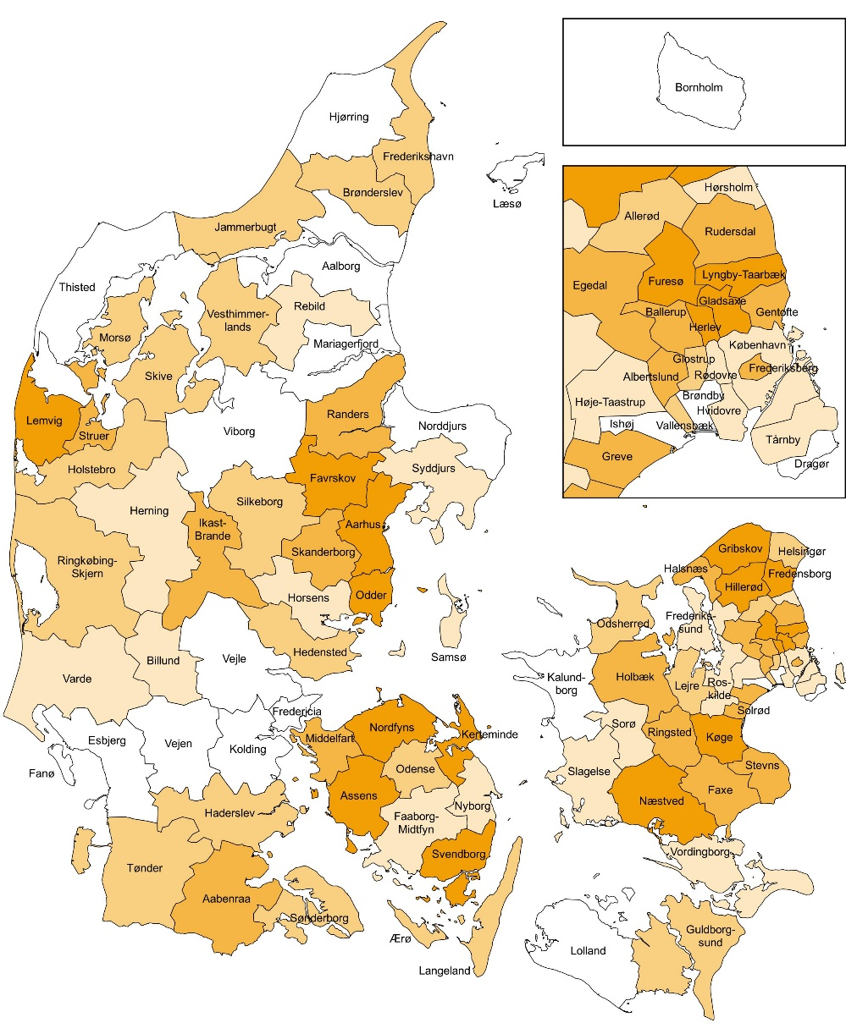
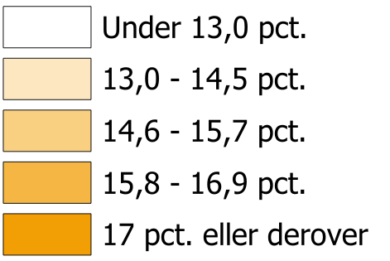
Andel timelønnede fordelt på kommuner, 2025
Andel timelønnede af ansatte i alt, fordelt på kommuner, 2025
Laveste andel timelønnede:
2,4 pct.
Højeste andel timelønnede:
21,5 pct.
Forskel: 19,1 pct.-point
(20 kommuner)
(19 kommuner)
(23 kommuner)
(19 kommuner)
(17 kommuner)
Landsgennemsnit 2025 15,1 pct.
Landsgennemsnit 2017
13,4 pct.
Anmærkning: Medarbejdere i fleksjob, ekstraordinært ansatte og elever er ikke medtaget i figuren.
Kilde: KRL (Særkørsel), november 2025

Slide 48
Arbejdstid fordelt på køn

Slide 49
To pointer om arbejdstid fordelt på køn
43,3% af de kommunalt ansatte kvinder arbejder på fuldtid i 2025. 58,3% af de kommunalt ansatte mænd arbejder på fuldtid i 2025.
Andelen af kommunalt ansatte kvinder, der arbejder på fuldtid, er steget fra 41,8% i 2017 til 43,4% i 2025.

Slide 50
Fuldtid, deltid og timeløn fordelt på køn
Andel fuldtid, deltid og timeløn af ansatte i alt, fordelt på hhv. kvinder og mænd, 2025
368.872 kvinder
124.749 mænd
Anmærkning: Medarbejdere i fleksjob, ekstraordinært ansatte og elever er ikke medtaget i figuren.
Kilde: KRL (Sirka), november 2025

Slide 51
Fuldtid, deltid og timeløn fordelt på køn
Andel fuldtid, deltid og timeløn af ansatte i alt, fordelt på hhv. kvinder og mænd, 2017-2025
Anmærkning: Medarbejdere i fleksjob, ekstraordinært ansatte og elever er ikke medtaget i figuren.
Kilde: KRL (Sirka), november

Slide 52
Fuldtid, deltid og timeløn fordelt på køn og aftalt ugentlig arbejdstid for deltidsansatte
Andel fuldtid, deltid og timeløn fordelt på aftalt ugentlig arbejdstid, fordelt på hhv. kvinder og mænd, 2025
368.872 kvinder
124.749 mænd
Anmærkning: Aftalt ugentlig arbejdstid inkluderer ikke mer- og overarbejde. Medarbejdere i fleksjob, ekstraordinært ansatte og elever er ikke medtaget i figuren.
Kilde: KRL (Sirka), november 2025

Slide 53
Udviklingen i aftalt ugentlig arbejdstid blandt deltidsansatte fordelt på køn
Andel deltidsansatte fordelt på aftalt ugentlig arbejdstid, fordelt på hhv. kvinder og mænd, 2017 og 2025
Anmærkning: Aftalt ugentlig arbejdstid inkluderer ikke mer- og overarbejde. Medarbejdere i fleksjob, ekstraordinært ansatte og elever er ikke medtaget i figuren.
Kilde: KRL (Sirka), november

Slide 54
Arbejdstid fordelt på alder

Slide 55
Tre pointer om arbejdstid fordelt på alder
Den største andel af ansatte på fuldtid findes blandt de 48-53-årige, hvor 58,5% er på fuldtid.
Timeløn er mest udbredt blandt personer under 24 år.

Slide 56
Fuldtid, deltid og timeløn fordelt på alder
Aldersfordeling af kommunalt ansatte, fordelt på aftalt arbejdstid, 2025
Anmærkning: Medarbejdere i fleksjob, ekstraordinært ansatte og elever er ikke medtaget i figuren. Der er ingen fuldtidsansatte på under 18 år.
Kilde: KRL (Sirka), november 2025

Slide 57
Præsteret arbejdstid

Slide 58
Tre pointer om præsteret arbejdstid
Siden 2017 er den gennemsnitlige ugentlige præsterede arbejdstid steget 6 minutter for månedslønnede (inkl. deltidsansatte), mens den er faldet med 9 minutter for de deltidsansatte.
Den største stigning i den gennemsnitlige ugentlige præsterede arbejdstid er inden for køkken og rengøringsområdet, hvor den præsterede arbejdstid i gennemsnit er steget 67 minutter om ugen for de månedslønnede (inkl. deltidsansatte) og 48 minutter om ugen for de deltidsansatte.
Kommunalt ansatte mænd arbejder i gennemsnit 42 minutter mere om ugen end kommunalt ansatte kvinder.

Slide 59
Udviklingen i præsterede timer for månedslønnede
Udvikling i gennemsnitlig ugentlig præsteret arbejdstid for deltidsansatte og månedslønnede, timer om ugen, 2017-2025
Månedslønnede i 2025 arbejder i gennemsnit 6 minutter mere end i 2017
Deltidsansatte i 2025 arbejder i gennemsnit 9 minutter mindre end i 2017
Anmærkning: Den gennemsnitlige præsterede ugentlige arbejdstid inkluderer merarbejde, men ikke overarbejde. Medarbejdere i fleksjob, ekstraordinært ansatte og elever er ikke medtaget i figuren. Figuren indeholder kun tal for månedslønnede kommunale medarbejdere
Kilde: KRL (Sirka), november 2025

Slide 60
Udviklingen i gennemsnitlige ugentlige præsterede arbejdstimer for månedslønnede
Månedslønnede
Udvikling i gennemsnitlig ugentlig arbejdstid for månedslønnede (inkl. deltidsansatte), timer om ugen, 2017-2025
Ældre og sundhed: social- og sundhedsassistent, social- og sundhedshjælper, social- og sundhedspersonale, ikke-udd og sygeplejersker.
Dagtilbud og skole: pædagoger, pædagogiske assistenter og pædagogmedhjælpere.
Socialområdet: omsorgs- og pædagogmedhjælpere, pædagoger og socialpædagoger.
Køkken og rengøring: husassistenter, rengørings-/køkkenmedhjælpere og rengøringsassistenter, ernæringsassistenter, ansatte på overenskomsten erhvervsudd. serviceassistenter mv.
Ergo- og fysioterapeut: ergoterapeuter og fysioterapeuter.
Specialister (HK): specialister.
Anmærkning: Den gennemsnitlige præsterede ugentlige arbejdstid inkluderer merarbejde, men ikke overarbejde. Medarbejdere i fleksjob, ekstraordinært ansatte og elever er ikke medtaget i figuren. Figuren indeholder kun tal for månedslønnede kommunalansatte
Kilde: KRL (Sirka), november

Slide 61
Udviklingen i gennemsnitlige ugentlige præsterede arbejdstimer for deltidsansatte
Deltid
Udvikling i gennemsnitlig ugentlig arbejdstid for deltidsansatte, 2017-2025
Ældre og sundhed: social- og sundhedsassistent, social- og sundhedshjælper, social- og sundhedspersonale, ikke-udd og sygeplejersker.
Dagtilbud og skole: pædagoger, pædagogiske assistenter og pædagogmedhjælpere.
Socialområdet: omsorgs- og pædagogmedhjælpere, pædagoger og socialpædagoger.
Køkken og rengøring: husassistenter, rengørings-/køkkenmedhjælpere og rengøringsassistenter, ernæringsassistenter, ansatte på overenskomsten erhvervsudd. serviceassistenter mv.
Ergo- og fysioterapeut: ergoterapeuter og fysioterapeuter.
Specialister (HK): specialister.
Anmærkning: Den gennemsnitlige præsterede ugentlige arbejdstid inkluderer merarbejde, men ikke overarbejde. Medarbejdere i fleksjob, ekstraordinært ansatte og elever er ikke medtaget i figuren. Figuren indeholder kun tal for månedslønnede kommunalansatte
Kilde: KRL (Sirka), november

Slide 62
Udviklingen i gennemsnitlig præsterede arbejdstimer fordelt på køn
Månedslønnede
Udvikling i gennemsnitlig ugentlig arbejdstid for månedslønnede deltids- og fuldtidsansatte i alt, fordelt på køn, 2025
Anmærkning: Den gennemsnitlige præsterede ugentlige arbejdstid inkluderer merarbejde, men ikke overarbejde. Medarbejdere i fleksjob, ekstraordinært ansatte og elever er ikke medtaget i figuren. Figuren indeholder kun tal for månedslønnede kommunalansatte
Kilde: KRL (Sirka), november

Slide 63
fuldtid.dk

Slide 64
Bilag

Slide 65
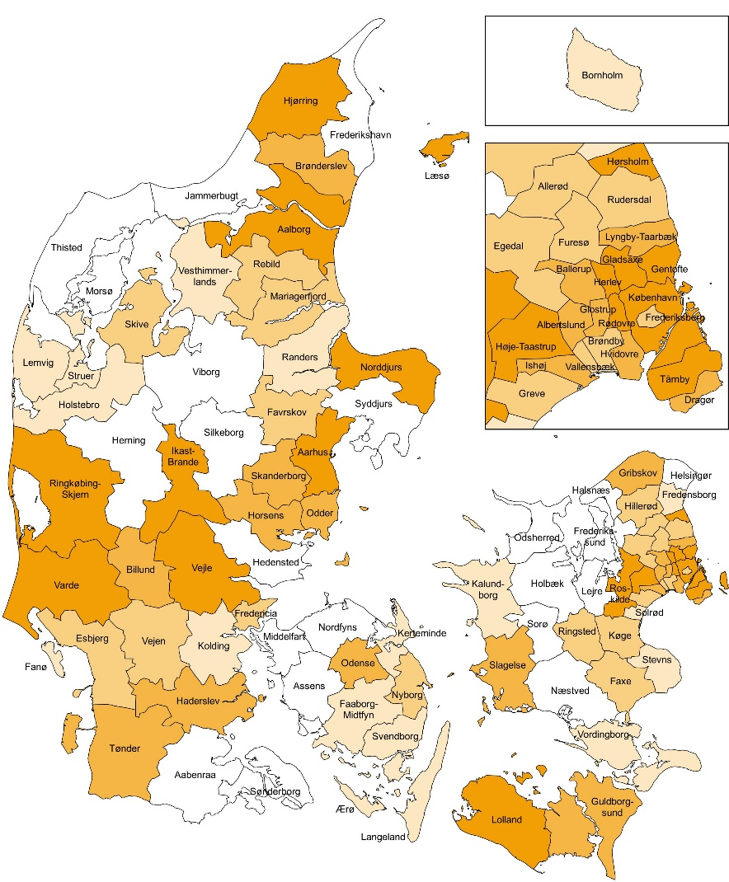
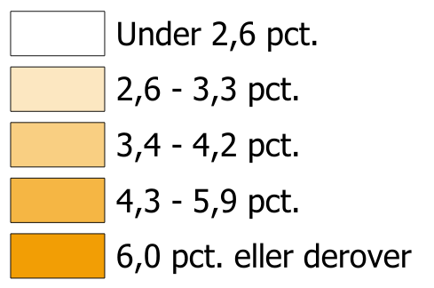
Andel deltidsansatte med aftalt arbejdstid på 0-7 timer/uge af deltidsansatte i alt, fordelt på kommuner, 2025
Andel deltidsansatte med aftalt arbejdstid på mellem 0 og 7 timer om ugen af deltidsansatte i alt, fordelt på kommuner, 2025
(22 kommuner)
(18 kommuner)
(20 kommuner)
(18 kommuner)
(19 kommuner)
Landsgennemsnit:
5,1 pct.
Anmærkning: Medarbejdere i fleksjob, ekstraordinært ansatte og elever er ikke medtaget i figuren. Timelønnede har ingen aftalt arbejdstid, og anses derfor ikke som deltidsansatte. De er inkluderet i antal ansatte i alt. Samsø er udeladt af kortet grundet en undergrænse på 5.
Kilde: KRL (Særkørsel), november 2025

Slide 66
Udvalgte stillinger sorteret efter andel deltidsansatte af ansatte i alt, 2025
Udvalgte stillinger sorteret efter andel deltidsansatte af ansatte i alt, 2025
Overenskomstområde | Stilling | Ansatte i alt | Fuldtid |  | Timeløn |  | Deltid
 |  |  | Antal | Andel af i alt | Antal | Andel af i alt | Antal | Andel af i alt
Social- og sundhedspersonale, KL | Sygehjælpere | 1.266 | 100 | 7,9% | 191 | 15,1% | 975 | 77,0%
Rengøringsassistenter, KL | Rengøringsassistenter | 4.346 | 770 | 17,7% | 250 | 5,8% | 3.326 | 76,5%
Social- og sundhedspersonale, KL | Social- og sundhedshjælper | 35.466 | 6.222 | 17,5% | 2.512 | 7,1% | 26.732 | 75,4%
Erhvervsudd. serviceassistenter mv., KL | Erhvervsudd. serviceassistenter mv., KL* | 1.394 | 411 | 29,5% | 8 | 0,6% | 975 | 69,9%
Ikke-faglærte ansatte ved rengøring mv. | Rengørings- /køkkenmedhjælpere | 4.303 | 1.063 | 24,7% | 261 | 6,1% | 2.979 | 69,2%
Husassistenter, KL | Husassistenter | 3.572 | 645 | 18,1% | 532 | 14,9% | 2.395 | 67,0%
Social- og sundhedspersonale, KL | Social- og sundhedsassistent | 31.226 | 8.761 | 28,1% | 2.190 | 7,0% | 20.275 | 64,9%
Syge- og Sundhedspersonale, basis KL | Ernæringsassistenter | 2.930 | 1.196 | 40,8% | 34 | 1,2% | 1.700 | 58,0%
Syge- og sundhedspersonale, basis KL | Sygeplejersker | 13.644 | 5.298 | 38,8% | 618 | 4,5% | 7.728 | 56,6%
Pædagogmedhj. og pædagogiske assistenter | Pædagogiske assistenter | 6.729 | 2.691 | 40,0% | 256 | 3,8% | 3.782 | 56,2%
Pæd. pers., daginst./klub/skolefr. | Klubassistenter/skolepæd., ikke-udd. | 2.852 | 166 | 5,8% | 1.128 | 39,6% | 1.558 | 54,6%
Ergo- Fysio- og Jordemødre, basis KL | Ergoterapeuter | 5.835 | 2.581 | 44,2% | 102 | 1,7% | 3.152 | 54,0%
Pæd. pers., daginst./klub/skolefr. | Pædagoger | 45.797 | 20.887 | 45,6% | 805 | 1,8% | 24.105 | 52,6%
Ergo- Fysio- og Jordemødre, basis KL | Fysioterapeuter | 5.144 | 2.408 | 46,8% | 37 | 0,7% | 2.699 | 52,5%
Oms.- og pæd.medhj. samt pæd. ass., KL | Pædagogiske assistenter | 1.972 | 719 | 36,5% | 263 | 13,3% | 990 | 50,2%
Socialpædagoger og pæd.pers.døgninst.mv. | Socialpædagoger | 19.143 | 9.958 | 52,0% | 1.764 | 9,2% | 7.421 | 38,8%
Oms.- og pæd.medhj. samt pæd. ass., KL | Omsorgs- og pædagogmedhjælpere | 14.634 | 2.348 | 16,0% | 6.839 | 46,7% | 5.447 | 37,2%
Pædagogmedhj. og pædagogiske assistenter | Pædagogmedhjælpere | 42.183 | 9.091 | 21,6% | 17.996 | 42,7% | 15.096 | 35,8%
Socialpædagoger og pæd.pers.døgninst.mv. | Hjemmevejledere | 1.699 | 1.006 | 59,2% | 87 | 5,1% | 606 | 35,7%
Social- og sundhedspersonale, KL | Social- og sundhedspersonale, ikke-udd. | 21.948 | 1.558 | 7,1% | 12.565 | 57,2% | 7.825 | 35,7%
Administration og it mv., KL | Specialister | 18.499 | 13.837 | 74,8% | 35 | 0,2% | 4.627 | 25,0%
Teknisk Service | Teknisk servicemedarbejdere | 6.796 | 3.799 | 55,9% | 1.320 | 19,4% | 1.677 | 24,7%
Anmærkning: Medarbejdere i fleksjob, ekstraordinært ansatte og elever er ikke medtaget i figuren. * angiver, at grundet datamæssige udfordringer er tallene for alle ansatte på overenskomsten erhvervsudd. serviceassistenter mv.
Kilde: KRL (Sirka), november 2025

Slide 67
Udvalgte stillinger sorteret efter andel deltidsansatte med aftalt arbejdstid på 0 til 7 timer om ugen, 2025
Udvalgte stillinger sorteret efter andel deltidsansatte med aftalt arbejdstid på 0 til 7 timer om ugen, 2025
Overenskomstområde | Stilling | Ansatte i alt | Deltid |  | 0-7 timer/uge
 |  |  | Antal | Andel af i alt | Antal | Andel af i alt
Pæd. pers., daginst./klub/skolefr. | Klubassistenter/skolepæd., ikke-udd. | 2.852 | 1.558 | 54,6% | 696 | 24,4%
Social- og sundhedspersonale, KL | Social- og sundhedspersonale, ikke-udd. | 21.948 | 7.825 | 35,7% | 1.961 | 8,9%
Teknisk Service | Teknisk servicemedarbejdere | 6.796 | 1.677 | 24,7% | 395 | 5,8%
Husassistenter, KL | Husassistenter | 3.572 | 2.395 | 67,0% | 191 | 5,3%
Oms.- og pæd.medhj. samt pæd. ass., KL | Omsorgs- og pædagogmedhjælpere | 14.634 | 5.447 | 37,2% | 724 | 4,9%
Ikke-faglærte ansatte ved rengøring mv. | Rengørings- /køkkenmedhjælpere | 4.303 | 2.979 | 69,2% | 198 | 4,6%
Rengøringsassistenter, KL | Rengøringsassistenter | 4.346 | 3.326 | 76,5% | 125 | 2,9%
Social- og sundhedspersonale, KL | Sygehjælpere | 1.266 | 975 | 77,0% | 28 | 2,2%
Oms.- og pæd.medhj. samt pæd. ass., KL | Pædagogiske assistenter | 1.972 | 990 | 50,2% | 19 | 1,0%
Socialpædagoger og pæd.pers.døgninst.mv. | Socialpædagoger | 19.143 | 7.421 | 38,8% | 176 | 0,9%
Social- og sundhedspersonale, KL | Social- og sundhedshjælper | 35.466 | 26.732 | 75,4% | 277 | 0,8%
Pæd. pers., daginst./klub/skolefr. | Pædagoger | 45.797 | 24.105 | 52,6% | 321 | 0,7%
Pædagogmedhj. og pædagogiske assistenter | Pædagogmedhjælpere | 42.183 | 15.096 | 35,8% | 282 | 0,7%
Social- og sundhedspersonale, KL | Social- og sundhedsassistent | 31.226 | 20.275 | 64,9% | 207 | 0,7%
Syge- og sundhedspersonale, basis KL | Sygeplejersker | 13.644 | 7.728 | 56,6% | 63 | 0,5%
Socialpædagoger og pæd.pers.døgninst.mv. | Hjemmevejledere | 1.699 | 606 | 35,7% | 6 | 0,4%
Administration og it mv., KL | Specialister | 18.499 | 4.627 | 25,0% | 55 | 0,3%
Ergo- Fysio- og Jordemødre, basis KL | Fysioterapeuter | 5.144 | 2.699 | 52,5% | 15 | 0,3%
Syge- og Sundhedspersonale, basis KL | Ernæringsassistenter | 2.930 | 1.700 | 58,0% | 7 | 0,2%
Ergo- Fysio- og Jordemødre, basis KL | Ergoterapeuter | 5.835 | 3.152 | 54,0% | 11 | 0,2%
Pædagogmedhj. og pædagogiske assistenter | Pædagogiske assistenter | 6.729 | 3.782 | 56,2% | 11 | 0,2%
Erhvervsudd. serviceassistenter mv., KL | Erhvervsudd. serviceassistenter mv., KL* | 1.394 | 975 | 69,9% | - | -
Anmærkning: Medarbejdere i fleksjob, ekstraordinært ansatte og elever er ikke medtaget i figuren. * angiver, at grundet datamæssige udfordringer er tallene for alle ansatte på overenskomsten erhvervsudd. serviceassistenter mv. Celler med mindre end 5 observationer er diskretioneret fra tabellen.
Kilde: KRL (Sirka), november 2025

Slide 68
Udvalgte stillinger sorteret efter andel deltidsansatte med aftalt arbejdstid på 8 til 19 timer om ugen, 2025
Udvalgte stillinger sorteret efter andel deltidsansatte med aftalt arbejdstid på 8 til 19 timer om ugen, 2025
Overenskomstområde | Stilling | Ansatte i alt | Deltid |  | 8-19 timer/uge
 |  |  | Antal | Andel af i alt | Antal | Andel af i alt
Rengøringsassistenter, KL | Rengøringsassistenter | 4.346 | 3.326 | 76,5% | 511 | 11,8%
Ikke-faglærte ansatte ved rengøring mv. | Rengørings- /køkkenmedhjælpere | 4.303 | 2.979 | 69,2% | 437 | 10,2%
Oms.- og pæd.medhj. samt pæd. ass., KL | Omsorgs- og pædagogmedhjælpere | 14.634 | 5.447 | 37,2% | 1.316 | 9,0%
Husassistenter, KL | Husassistenter | 3.572 | 2.395 | 67,0% | 314 | 8,8%
Teknisk Service | Teknisk servicemedarbejdere | 6.796 | 1.677 | 24,7% | 563 | 8,3%
Pæd. pers., daginst./klub/skolefr. | Klubassistenter/skolepæd., ikke-udd. | 2.852 | 1.558 | 54,6% | 223 | 7,8%
Social- og sundhedspersonale, KL | Social- og sundhedspersonale, ikke-udd. | 21.948 | 7.825 | 35,7% | 1.642 | 7,5%
Social- og sundhedspersonale, KL | Sygehjælpere | 1.266 | 975 | 77,0% | 50 | 3,9%
Pædagogmedhj. og pædagogiske assistenter | Pædagogmedhjælpere | 42.183 | 15.096 | 35,8% | 1.206 | 2,9%
Oms.- og pæd.medhj. samt pæd. ass., KL | Pædagogiske assistenter | 1.972 | 990 | 50,2% | 37 | 1,9%
Socialpædagoger og pæd.pers.døgninst.mv. | Socialpædagoger | 19.143 | 7.421 | 38,8% | 335 | 1,7%
Syge- og sundhedspersonale, basis KL | Sygeplejersker | 13.644 | 7.728 | 56,6% | 228 | 1,7%
Social- og sundhedspersonale, KL | Social- og sundhedsassistent | 31.226 | 20.275 | 64,9% | 449 | 1,4%
Social- og sundhedspersonale, KL | Social- og sundhedshjælper | 35.466 | 26.732 | 75,4% | 495 | 1,4%
Administration og it mv., KL | Specialister | 18.499 | 4.627 | 25,0% | 217 | 1,2%
Ergo- Fysio- og Jordemødre, basis KL | Fysioterapeuter | 5.144 | 2.699 | 52,5% | 60 | 1,2%
Pæd. pers., daginst./klub/skolefr. | Pædagoger | 45.797 | 24.105 | 52,6% | 480 | 1,0%
Ergo- Fysio- og Jordemødre, basis KL | Ergoterapeuter | 5.835 | 3.152 | 54,0% | 58 | 1,0%
Socialpædagoger og pæd.pers.døgninst.mv. | Hjemmevejledere | 1.699 | 606 | 35,7% | 16 | 0,9%
Syge- og Sundhedspersonale, basis KL | Ernæringsassistenter | 2.930 | 1.700 | 58,0% | 27 | 0,9%
Pædagogmedhj. og pædagogiske assistenter | Pædagogiske assistenter | 6.729 | 3.782 | 56,2% | 47 | 0,7%
Erhvervsudd. serviceassistenter mv., KL | Erhvervsudd. serviceassistenter mv., KL* | 1.394 | 975 | 69,9% | - | -
Anmærkning: Medarbejdere i fleksjob, ekstraordinært ansatte og elever er ikke medtaget i figuren. * angiver, at grundet datamæssige udfordringer er tallene for alle ansatte på overenskomsten erhvervsudd. serviceassistenter mv. Celler med mindre end 5 observationer er diskretioneret fra tabellen.
Kilde: KRL (Sirka), november 2025

Slide 69
Udvalgte stillinger sorteret efter andel deltidsansatte med aftalt arbejdstid på 20 til 27 timer om ugen, 2025
Udvalgte stillinger sorteret efter andel deltidsansatte med aftalt arbejdstid på 20 til 27 timer om ugen, 2025
Overenskomstområde | Stilling | Ansatte i alt | Deltid |  | 20-27 timer/uge
 |  |  | Antal | Andel af i alt | Antal | Andel af i alt
Rengøringsassistenter, KL | Rengøringsassistenter | 4.346 | 3.326 | 76,5% | 642 | 14,8%
Ikke-faglærte ansatte ved rengøring mv. | Rengørings- /køkkenmedhjælpere | 4.303 | 2.979 | 69,2% | 620 | 14,4%
Husassistenter, KL | Husassistenter | 3.572 | 2.395 | 67,0% | 477 | 13,4%
Social- og sundhedspersonale, KL | Sygehjælpere | 1.266 | 975 | 77,0% | 131 | 10,3%
Erhvervsudd. serviceassistenter mv., KL | Erhvervsudd. serviceassistenter mv., KL* | 1.394 | 975 | 69,9% | 100 | 7,2%
Pæd. pers., daginst./klub/skolefr. | Klubassistenter/skolepæd., ikke-udd. | 2.852 | 1.558 | 54,6% | 176 | 6,2%
Pædagogmedhj. og pædagogiske assistenter | Pædagogmedhjælpere | 42.183 | 15.096 | 35,8% | 2.185 | 5,2%
Oms.- og pæd.medhj. samt pæd. ass., KL | Omsorgs- og pædagogmedhjælpere | 14.634 | 5.447 | 37,2% | 665 | 4,5%
Syge- og sundhedspersonale, basis KL | Sygeplejersker | 13.644 | 7.728 | 56,6% | 599 | 4,4%
Social- og sundhedspersonale, KL | Social- og sundhedshjælper | 35.466 | 26.732 | 75,4% | 1.319 | 3,7%
Teknisk Service | Teknisk servicemedarbejdere | 6.796 | 1.677 | 24,7% | 252 | 3,7%
Social- og sundhedspersonale, KL | Social- og sundhedspersonale, ikke-udd. | 21.948 | 7.825 | 35,7% | 809 | 3,7%
Ergo- Fysio- og Jordemødre, basis KL | Fysioterapeuter | 5.144 | 2.699 | 52,5% | 177 | 3,4%
Pædagogmedhj. og pædagogiske assistenter | Pædagogiske assistenter | 6.729 | 3.782 | 56,2% | 220 | 3,3%
Oms.- og pæd.medhj. samt pæd. ass., KL | Pædagogiske assistenter | 1.972 | 990 | 50,2% | 58 | 2,9%
Administration og it mv., KL | Specialister | 18.499 | 4.627 | 25,0% | 529 | 2,9%
Syge- og Sundhedspersonale, basis KL | Ernæringsassistenter | 2.930 | 1.700 | 58,0% | 80 | 2,7%
Socialpædagoger og pæd.pers.døgninst.mv. | Hjemmevejledere | 1.699 | 606 | 35,7% | 45 | 2,6%
Social- og sundhedspersonale, KL | Social- og sundhedsassistent | 31.226 | 20.275 | 64,9% | 821 | 2,6%
Ergo- Fysio- og Jordemødre, basis KL | Ergoterapeuter | 5.835 | 3.152 | 54,0% | 153 | 2,6%
Pæd. pers., daginst./klub/skolefr. | Pædagoger | 45.797 | 24.105 | 52,6% | 1.147 | 2,5%
Socialpædagoger og pæd.pers.døgninst.mv. | Socialpædagoger | 19.143 | 7.421 | 38,8% | 458 | 2,4%
Anmærkning: Medarbejdere i fleksjob, ekstraordinært ansatte og elever er ikke medtaget i figuren. * angiver, at grundet datamæssige udfordringer er tallene for alle ansatte på overenskomsten erhvervsudd. serviceassistenter mv.
Kilde: KRL (Sirka), november 2025

Slide 70
Udvalgte stillinger sorteret efter andel deltidsansatte med aftalt arbejdstid på 28 til 31 timer om ugen, 2025
Udvalgte stillinger sorteret efter andel deltidsansatte med aftalt arbejdstid på 28 til 31 timer om ugen, 2025
Overenskomstområde | Stilling | Ansatte i alt | Deltid |  | 28-31 timer/uge
 |  |  | Antal | Andel af i alt | Antal | Andel af i alt
Social- og sundhedspersonale, KL | Sygehjælpere | 1.266 | 975 | 77,0% | 505 | 39,9%
Social- og sundhedspersonale, KL | Social- og sundhedshjælper | 35.466 | 26.732 | 75,4% | 14.103 | 39,8%
Social- og sundhedspersonale, KL | Social- og sundhedsassistent | 31.226 | 20.275 | 64,9% | 8.406 | 26,9%
Husassistenter, KL | Husassistenter | 3.572 | 2.395 | 67,0% | 694 | 19,4%
Rengøringsassistenter, KL | Rengøringsassistenter | 4.346 | 3.326 | 76,5% | 828 | 19,1%
Erhvervsudd. serviceassistenter mv., KL | Erhvervsudd. serviceassistenter mv., KL* | 1.394 | 975 | 69,9% | 229 | 16,4%
Oms.- og pæd.medhj. samt pæd. ass., KL | Pædagogiske assistenter | 1.972 | 990 | 50,2% | 321 | 16,3%
Syge- og Sundhedspersonale, basis KL | Ernæringsassistenter | 2.930 | 1.700 | 58,0% | 429 | 14,6%
Syge- og sundhedspersonale, basis KL | Sygeplejersker | 13.644 | 7.728 | 56,6% | 1.883 | 13,8%
Ergo- Fysio- og Jordemødre, basis KL | Ergoterapeuter | 5.835 | 3.152 | 54,0% | 796 | 13,6%
Ikke-faglærte ansatte ved rengøring mv. | Rengørings- /køkkenmedhjælpere | 4.303 | 2.979 | 69,2% | 578 | 13,4%
Pædagogmedhj. og pædagogiske assistenter | Pædagogiske assistenter | 6.729 | 3.782 | 56,2% | 847 | 12,6%
Ergo- Fysio- og Jordemødre, basis KL | Fysioterapeuter | 5.144 | 2.699 | 52,5% | 629 | 12,2%
Pæd. pers., daginst./klub/skolefr. | Pædagoger | 45.797 | 24.105 | 52,6% | 4.998 | 10,9%
Socialpædagoger og pæd.pers.døgninst.mv. | Socialpædagoger | 19.143 | 7.421 | 38,8% | 1.985 | 10,4%
Socialpædagoger og pæd.pers.døgninst.mv. | Hjemmevejledere | 1.699 | 606 | 35,7% | 161 | 9,5%
Social- og sundhedspersonale, KL | Social- og sundhedspersonale, ikke-udd. | 21.948 | 7.825 | 35,7% | 2.058 | 9,4%
Pædagogmedhj. og pædagogiske assistenter | Pædagogmedhjælpere | 42.183 | 15.096 | 35,8% | 3.572 | 8,5%
Pæd. pers., daginst./klub/skolefr. | Klubassistenter/skolepæd., ikke-udd. | 2.852 | 1.558 | 54,6% | 235 | 8,2%
Administration og it mv., KL | Specialister | 18.499 | 4.627 | 25,0% | 1.390 | 7,5%
Oms.- og pæd.medhj. samt pæd. ass., KL | Omsorgs- og pædagogmedhjælpere | 14.634 | 5.447 | 37,2% | 1.094 | 7,5%
Teknisk Service | Teknisk servicemedarbejdere | 6.796 | 1.677 | 24,7% | 215 | 3,2%
Anmærkning: Medarbejdere i fleksjob, ekstraordinært ansatte og elever er ikke medtaget i figuren. * angiver, at grundet datamæssige udfordringer er tallene for alle ansatte på overenskomsten erhvervsudd. serviceassistenter mv.
Kilde: KRL (Sirka), november 2025

Slide 71
Udvalgte stillinger sorteret efter andel deltidsansatte med aftalt arbejdstid på 32 til 36 timer om ugen, 2025
Udvalgte stillinger sorteret efter andel deltidsansatte med aftalt arbejdstid på 32 til 36 timer om ugen, 2025
Overenskomstområde | Stilling | Ansatte i alt | Deltid |  | 32-36 timer/uge
 |  |  | Antal | Andel af i alt | Antal | Andel af i alt
Erhvervsudd. serviceassistenter mv., KL | Erhvervsudd. serviceassistenter mv., KL* | 1.394 | 975 | 69,9% | 585 | 42,0%
Syge- og Sundhedspersonale, basis KL | Ernæringsassistenter | 2.930 | 1.700 | 58,0% | 1.157 | 39,5%
Pædagogmedhj. og pædagogiske assistenter | Pædagogiske assistenter | 6.729 | 3.782 | 56,2% | 2.657 | 39,5%
Pæd. pers., daginst./klub/skolefr. | Pædagoger | 45.797 | 24.105 | 52,6% | 17.159 | 37,5%
Ergo- Fysio- og Jordemødre, basis KL | Ergoterapeuter | 5.835 | 3.152 | 54,0% | 2.134 | 36,6%
Syge- og sundhedspersonale, basis KL | Sygeplejersker | 13.644 | 7.728 | 56,6% | 4.955 | 36,3%
Ergo- Fysio- og Jordemødre, basis KL | Fysioterapeuter | 5.144 | 2.699 | 52,5% | 1.818 | 35,3%
Social- og sundhedspersonale, KL | Social- og sundhedsassistent | 31.226 | 20.275 | 64,9% | 10.392 | 33,3%
Social- og sundhedspersonale, KL | Social- og sundhedshjælper | 35.466 | 26.732 | 75,4% | 10.538 | 29,7%
Oms.- og pæd.medhj. samt pæd. ass., KL | Pædagogiske assistenter | 1.972 | 990 | 50,2% | 555 | 28,1%
Rengøringsassistenter, KL | Rengøringsassistenter | 4.346 | 3.326 | 76,5% | 1.220 | 28,1%
Ikke-faglærte ansatte ved rengøring mv. | Rengørings- /køkkenmedhjælpere | 4.303 | 2.979 | 69,2% | 1.146 | 26,6%
Socialpædagoger og pæd.pers.døgninst.mv. | Socialpædagoger | 19.143 | 7.421 | 38,8% | 4.467 | 23,3%
Socialpædagoger og pæd.pers.døgninst.mv. | Hjemmevejledere | 1.699 | 606 | 35,7% | 378 | 22,2%
Social- og sundhedspersonale, KL | Sygehjælpere | 1.266 | 975 | 77,0% | 261 | 20,6%
Husassistenter, KL | Husassistenter | 3.572 | 2.395 | 67,0% | 719 | 20,1%
Pædagogmedhj. og pædagogiske assistenter | Pædagogmedhjælpere | 42.183 | 15.096 | 35,8% | 7.851 | 18,6%
Administration og it mv., KL | Specialister | 18.499 | 4.627 | 25,0% | 2.436 | 13,2%
Oms.- og pæd.medhj. samt pæd. ass., KL | Omsorgs- og pædagogmedhjælpere | 14.634 | 5.447 | 37,2% | 1.648 | 11,3%
Pæd. pers., daginst./klub/skolefr. | Klubassistenter/skolepæd., ikke-udd. | 2.852 | 1.558 | 54,6% | 228 | 8,0%
Social- og sundhedspersonale, KL | Social- og sundhedspersonale, ikke-udd. | 21.948 | 7.825 | 35,7% | 1.355 | 6,2%
Teknisk Service | Teknisk servicemedarbejdere | 6.796 | 1.677 | 24,7% | 252 | 3,7%
Anmærkning: Medarbejdere i fleksjob, ekstraordinært ansatte og elever er ikke medtaget i figuren. * angiver, at grundet datamæssige udfordringer er tallene for alle ansatte på overenskomsten erhvervsudd. serviceassistenter mv.
Kilde: KRL (Sirka), november 2025

Slide 72
Udvalgte stillinger sorteret efter andel timelønnede af ansatte i alt, 2025
Udvalgte stillinger sorteret efter andel timelønnede af ansatte i alt, 2025
Overenskomstområde | Stilling | Ansatte i alt | Timelønnede
 |  |  | Antal | Andel af i alt
Handicapledsagere | Handicapledsagere | 3.854 | 3.651 | 95%
Social- og sundhedspersonale, KL | Social- og sundhedspersonale, ikke-udd. | 21.948 | 12.565 | 57%
Oms.- og pæd.medhj. samt pæd. ass., KL | Omsorgs- og pædagogmedhjælpere | 14.634 | 6.839 | 47%
Pædagogmedhj. og pædagogiske assistenter | Pædagogmedhjælpere | 42.183 | 17.996 | 43%
Pæd. pers., daginst./klub/skolefr. | Klubassistenter/skolepæd., ikke-udd. | 2.852 | 1.128 | 40%
Teknisk Service | Teknisk servicemedarbejdere | 6.796 | 1.320 | 19%
Social- og sundhedspersonale, KL | Sygehjælpere | 1.266 | 191 | 15%
Husassistenter, KL | Husassistenter | 3.572 | 532 | 15%
Oms.- og pæd.medhj. samt pæd. ass., KL | Pædagogiske assistenter | 1.972 | 263 | 13%
Administration og it mv., KL | Kontorassistenter | 2.156 | 255 | 12%
Socialpædagoger og pæd.pers.døgninst.mv. | Socialpædagoger | 19.143 | 1.764 | 9%
Social- og sundhedspersonale, KL | Social- og sundhedshjælper | 35.466 | 2.512 | 7%
Social- og sundhedspersonale, KL | Social- og sundhedsassistent | 31.226 | 2.190 | 7%
Ikke-faglærte ansatte ved rengøring mv. | Rengørings- /køkkenmedhjælpere | 4.303 | 261 | 6%
Rengøringsassistenter, KL | Rengøringsassistenter | 4.346 | 250 | 6%
Specialarbejdere mv., KL | Specialarbejdere | 6.282 | 266 | 4%
Pædagogmedhj. og pædagogiske assistenter | Pædagogiske assistenter | 6.729 | 256 | 4%
Pæd. pers., daginst./klub/skolefr. | Pædagoger | 45.797 | 805 | 2%
Erhvervsudd. serviceassistenter mv., KL | Erhvervsudd. serviceassistenter mv., KL | 1.394 | 8 | 1%
Anmærkning: Medarbejdere i fleksjob, ekstraordinært ansatte og elever er ikke medtaget i figuren. * angiver, at grundet datamæssige udfordringer er tallene for alle ansatte på overenskomsten erhvervsudd. serviceassistenter mv.
Kilde: KRL (Sirka), november 2025

